Slide 1
N-Düngung und Gärrest 2020

Slide 2
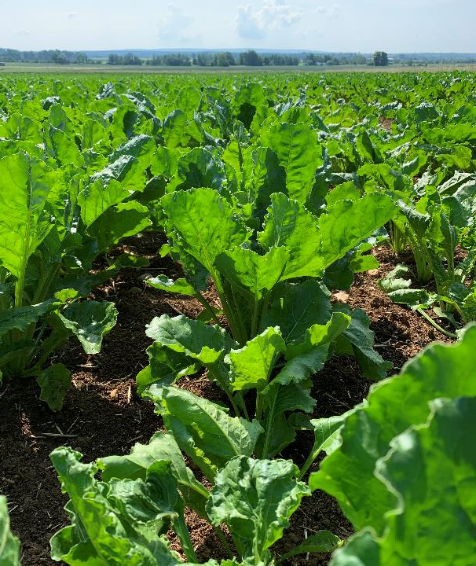

Mineralische/organische
Düngung
Variantenplan
 | Variante
1 | ohne N *
2 | 60 kg N/ha reine Düngung
3 | 120 kg N/ha reine Düngung
4 | 180 kg N/ha reine Düngung (120 + 60)
5 | 240 kg N/ha reine Düngung (140 + 100)
6 | Beratervariante (Nmin spät) mit 50 kg N/ha angedüngt*
7 | Gärrest breit *
8 | Gärrest breit, auf 120 kg N/ha min. aufgedüngt
9 | Gärrest UF mit Piadin (3 l/ha)
10 | Gärrest UF
* Nmin im Mai aus Kontrolle, Var. 8, Var. 9 Mitte/Ende Mai (ca. 6-Blattstadium)
In Variante 6 Nachdüngung auf BW-40 kg N/ha, wenn Nmin<160 kg N/ha

Slide 3
Mineralische/organische Düngung
Standorte und Termine
Höckelheim: Lehm (Zwischenfrucht, organische Düngung)
Koldingen: schluffiger Lehm (Zwischenfrucht, organische Düngung)
Suderburg (Hamerstorf): Sand (Zwischenfrucht)
 | Nmin Start kg N/ha | organische Düngung | mineralische Düngung 1 | mineralische Düngung 2 | Aussaat | Ernte | Sorte
Höckelheim org. Düngung | 15 | 01.04. | 31.03. | 09.06. | 14.04. | 02.11. | Lunella
Höckelheim Zwischenfrucht | 40/13/15 |  | 31.03. | 09.06. | 11.04. | 02.11. | Lunella
Koldingen | 17 | 01.04. | 01.04. | 12.05. | 02.04. | 11.11. | Lunella
Suderburg | 17 |  | 16.04. | 26.05. | 06.04. | 11.11. | Lunella

Slide 4
Mineralische/organischeN-Düngung
Zuckerertrag Koldingen und Höckelheim 2020
Kold.:
ZE: 152 dt/ha;
GD 5% ZE abs.: 13,2
GD 5 % ZE rel.: 8,7
Höheim:
ZE: 165 dt/ha;
GD 5% ZE abs.: 15,8
GD 5% ZE rel.: 9,6
Notes:
Dass die Variante Gärrest breit in Höckelheim so schlecht abschneidet, passt nicht zu den Ergebnissen der Vorjahre und lässt sich nicht erklären.

Slide 5
Mineralische/organischeN-Düngung
Zuckergehalt Koldingen und Höckelheim 2020
Koldingen
ZG abs. Kontrolle: 19,2 %
GD 5 % ZE rel.: 1,35
Höckelheim
ZG abs. Kontrolle: 18,87 %
GD 5 % ZE rel.: 9,0
Notes:
Dass die Variante Gärrest breit in Höckelheim so schlecht abschneidet, passt nicht zu den Ergebnissen der Vorjahre und lässt sich nicht erklären.

Slide 6
Mineralische/organischeN-Düngung
AminoN-Gehalt Koldingen und Höckelheim 2020
Mineralische Staffel
Gärrest fl.
70 kg N/ha anrechenbar
Notes:
Dass die Variante Gärrest breit in Höckelheim so schlecht abschneidet, passt nicht zu den Ergebnissen der Vorjahre und lässt sich nicht erklären.

Slide 7
Vergleich organischer
Dünger
Variantenplan
 | Variante
 | 70 kg N/ha anrechenbar aus den organischen Düngern | % Anrechenbarkeit
1 | ungedüngt
2 | Mineralische Düngung in Höhe der anrechenbaren Menge aus dem org. Dünger (70 kg N/ha)
3 | Gärrest flüssig, breit | 70
4 | Schweinegülle separiert | 50
5 | Schweinegülle separiert, auf 120 N/ha aufgedüngt | 50
6 | Separierter Gärrest | 50
7 | Separierter Gärrest, auf 120 kg N/ha aufgedüngt | 50
8 | Pelletierter Gärrest | 50

Slide 8
Mineralische/organische Düngung
Standorte und Termine
Dünger | Ausbring- menge (t/ha/ m³/ha) | Anrechen- barkeit (%) | TS-Gehalt (%) | Einheit |  | Nährstoffmengen im Versuch
 |  |  |  |  | N | N verf | NH4 | P | K | Mg | S | CaO
Gärrest, separiert | 19,3 | 50 | 20,9 | Gehalt (kg/t) | 7,2 | 3,6 | 1,87 | 7,29 | 5,25 | - | - | -
 |  |  |  | Anrechenbare Nährstoffe (kg/ha) |  | 50 | - | 141 | 14 | - | - | -
Gärrest, pelletiert | 4,2 | 50 | 95 | Gehalt (kg/t) | 33,5 | 16,8 | 1,92 | 22,52 | 68,4 | 13,02 | 32,87 | 14,25
 |  |  |  | Anrechenbare Nährstoffe (kg/ha) |  | 70 | - | 94 | 286 | 54 | 137 | 59
Gärrest, flüssig Höheim, Koldingen | 19,2 | 70 | 6,7 | Gehalt (kg/m³) | 5,2 | 3,6 | 2,74 | 1,99 | 5,25 | - | - | -
 |  |  |  | Anrechenbare Nährstoffe (kg/ha) |  | 50 | - | 38 | 101 | - | - | -
Schweine- gülle. separiert | 16 | 50 | 22 | Gehalt (kg/t) | 8,8 | 4,4 | 3,91 | 16 | 2,57 | - | - | -
 |  |  |  | Anrechenbare Nährstoffe (kg/ha) |  | 50 | - | 254 | 41 | - | - | -

Slide 9
Vergleich organischer Dünger
Zuckerertrag Koldingen und Höckelheim 2020
Kold.:
ZE: 192 dt/ha;
GD 5% ZE abs.: 13,9
GD 5 % ZE rel.: 7,3
Höheim:
ZE: 182 dt/ha;
GD 5% ZE abs.: 11,6
GD 5% ZE rel.: 6,4

Slide 10
Vergleich organischer Dünger
AminoN-Gehalt Koldingen und Höckelheim 2020
70

Slide 11
Vergleich organischer Dünger
Zuckergehalt Koldingen und Höckelheim 2020
Koldingen
ZG abs. Kontrolle: 19,23 %
GD 5 % ZE rel.: 0,95
Höckelheim
ZG abs. Kontrolle: 18,85 %
GD 5 % ZE rel.: 1,82

Slide 12
Umbruchversuch Koldingen
Nmin-Werte 2020 nach unterschiedlichen Zwischenfrucht-Umbruchterminen

